Slide 1
স্বাগতম
সবাইকে লালগোলাপ শুভেচ্ছা

Slide 2
পরিচিতি
PIMS OF
DTE =7563100437
মোঃহাবিবুর রহমান
ইন্সট্রাক্টর (পদার্থবিজ্ঞান)
টেকনিক্যাল স্কুল ও কলেজ
কিশোরগঞ্জ।
পরামর্শের জন্যেঃ ০১৭১৫৩৪২৯৩৪
পাঠ পরিচিতিঃ বিষয় – পদার্থবিজ্ঞান-2
শ্রেণি – দশম
সময় - ৪৫মিনিট

Slide 3
সংক্ষিপ্ত পাঠ পরিকল্পনা
ক্রঃ | ধাপ |  | কার্যক্রম | উপকরণ | সময়
১ | প্রস্তুতি |  | শ্রেণি বিন্যাস | Digital Class Room | ০২ মি
২ | মনযোগ আকষন |  | শুভেচ্ছা বিনিময় ও পরিচিতি | Digital Content (D.C) | ০২ মি
৩ | পাঠ ঘোষনা |  | চিত্র প্রদর্শনের মাধ্যমে আবহ সৃষ্টি করে | Digital Content | ০২ মি
৪ | শিখনফল | ১. জ্ঞানমুলক | ভিডিও ও চিত্র প্রদর্শন,আলোচনা ও একক কাজ | D.C, পাঠ্যবই ও চকবোড | ০৬ মি
 |  | ২. অনুধাবনমুলক | ভিডিও ও চিত্র প্রদর্শন, আলোচনা ও জোড়ায় কাজ | D.C, পাঠ্যবই ও চকবোড | ৯ মি
 |  | ৩. প্রয়োগমুলক | চিত্র প্রদর্শন, আলোচনা ও দলীয় কাজ | D.C, পাঠ্যবই ও চকবোড | ১২ মি
৫ | মূল্যায়ন |  | সংক্ষিপ্ত ও বহুনির্বাচনী প্রশ্ন | Digital Content | ০৭ মি
৬ | বাড়ির কাজ |  | লিখন ও সংক্ষিপ্ত আলোচনা | Digital Content | ২ মি
৭ | শিক্ষার্থীর প্রশ্ন |  | চিত্র প্রদর্শন, সংক্ষিপ্ত আলোচনা | Digital Content | ২ মি
৮ | পাঠ সমাপ্তি |  | ধন্যবাদ | Digital Content | ১ মি
পাঠ পরিকল্পনা দেখতে
ক্লিক করুন

Slide 4
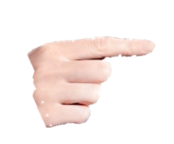
এটি কী ?
এটি অবাস্তব প্রতিবিম্ব
সমতল দর্পণে সৃষ্ট অবাস্তব প্রতিবিম্ব

Slide 5
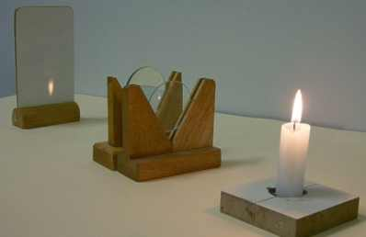
এটিকে কী বলে ?
এটিকে বাস্তব প্রতিবিম্ব বলে।
উত্তল লেন্সে সৃষ্ট বাস্তব প্রতিবিম্ব।

Slide 6
আজকের পাঠ শিরোনাম
প্রতিবিম্ব

Slide 7
শিখনফল
এই পাঠশেষে শিক্ষার্থীরা-
প্রতিবিম্ব কী তা বলতে পারবে।
প্রতিবিম্ব কীভাবে সৃষ্টি হয় তা ব্যাখ্যা করতে পারবে।
প্রতিবিম্বের শ্রেণি বিভাগ বর্ণনা করতে পারবে।

Slide 8
এই ছবিটিকে অবাস্তব প্রতিবিম্ব বলে।
এই ছবিটিকে কী বলে ?
চিত্রঃ সমতল দর্পণে সৃষ্ট অবাস্তব প্রতিবিম্ব।

Slide 9
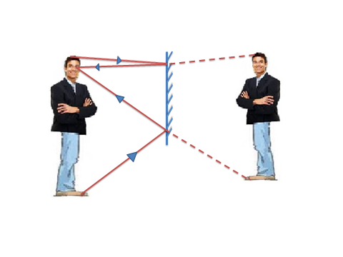
লক্ষ্যবস্ত
সমতল দর্পণ
অবাস্তব প্রতিবিম্ব
চিত্রঃ সমতল দর্পণে অবাস্তব প্রতিবিম্ব সৃষ্টির কৌশল।

Slide 10
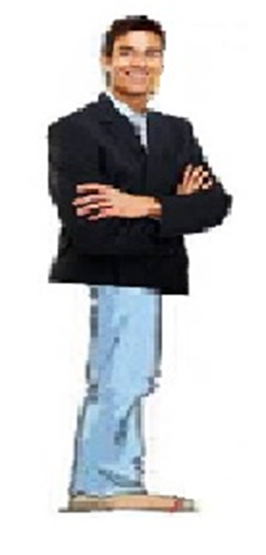
লক্ষ্যবস্তু
সমতল দর্পণ
অবাস্তব প্রতিবিম্ব
লক্ষ্য বস্তু থেকে আগত আলোক রশ্মি গুচ্ছ দর্পণে প্রতিফলনের পর প্রকৃত মিলন হয় না, প্রতিফলিত রশ্মিগুচ্ছ দর্পণের পেছন থেকে আসছে বলে মনে হয়। এর ফলে যে প্রতিবিম্ব সৃষ্টি হয় তাকে অবাস্তব প্রতিবিম্ব বলে।

Slide 11
এটিকে বাস্তব প্রতিবিম্ব বলে।
এটিকে কী বলে ?
চিত্রঃ উত্তল লেন্সে সৃষ্ট বাস্তব প্রতিবিম্ব।

Slide 12
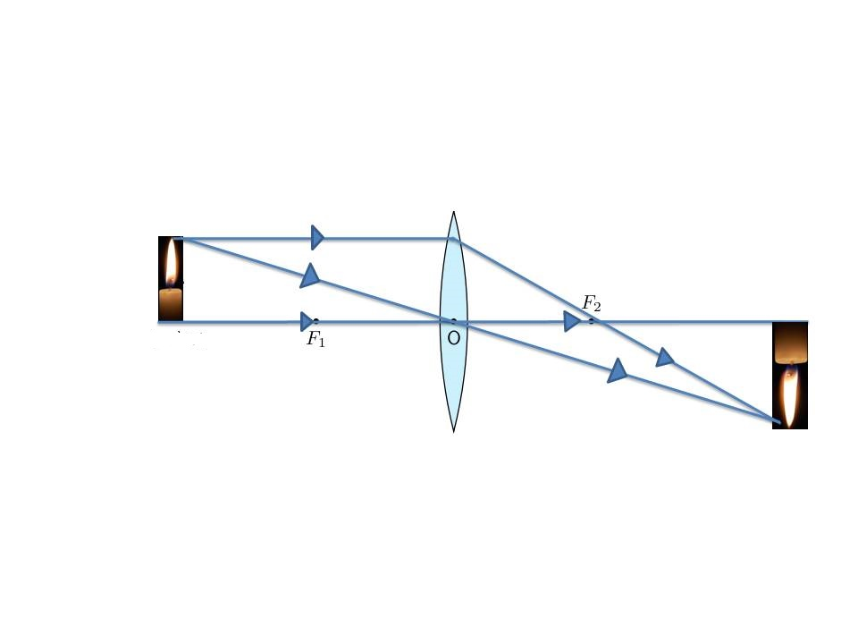
লেন্স
লক্ষ্য বস্তু
বাস্তব প্রতিবিম্ব
চিত্রঃ লেন্সে বাস্তব প্রতিবিম্ব সৃষ্টির কৌশল।

Slide 13
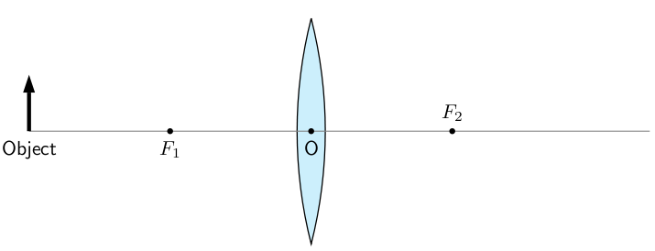
লেন্স
লক্ষ্যবস্তু
বাস্তব প্রতিবিম্ব
লক্ষ্য বস্তু থেকে আগত আলোক রশ্মি গুচ্ছ লেন্সে প্রতিসরণের পর প্রকৃত মিলনের ফলে যে প্রতিবিম্ব সৃষ্টি হয় তাকে বাস্তব প্রতিবিম্ব বলে।

Slide 14
চিত্রগুলো দেখ এবং উত্তর দাও
এখানে
ক্লিক কর
প্রতিবিম্ব কাকে বলে ?
কোনো দর্পণের বা লেন্সের সামনে কোনো বস্তু রাখলে সেই বস্তু থেকে দর্পণে বা লেন্সে আলোর নিয়মিত প্রতিফলন বা প্রতিসরনের ফলে ঐ বস্তুর যে প্রতিকৃতি সৃষ্টি হয় তাকে প্রতিবিম্ব বলে।

Slide 15
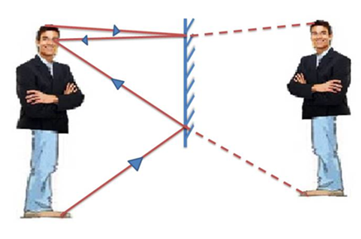
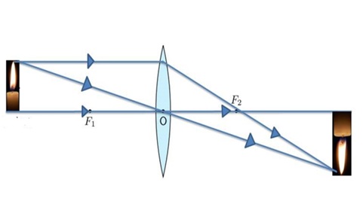
চিত্র গুলো দেখ এবং উত্তর দাও
এখানে
ক্লিক কর
প্রতিবিম্ব কত প্রকার ও কী কী ?
প্রতিবিম্ব দুই প্রকারঃ
১। বাস্তব প্রতিবিম্ব
২। অবাস্তব প্রতিবিম্ব

Slide 16
চিত্র গুলো দেখ এবং উত্তর দাও
এখানে ক্লিক কর
বাস্তব প্রতিবিম্ব বলতে কী বুঝায় ?
লক্ষবস্তু
বাস্তব প্রতিবিম্ব
লক্ষ্য বস্তু থেকে আগত আলোক রশ্মি গুচ্ছ লেন্সে প্রতিসরণের পর প্রকৃত মিলনের ফলে যে প্রতিবিম্ব সৃষ্টি হয় তাকে বাস্তব প্রতিবিম্ব বলে।

Slide 17
চিত্র গুলো দেখ এবং উত্তর দাও
এখানে ক্লিক কর
অবাস্তব প্রতিবিম্ব বলতে কী বুঝায় ?
লক্ষবস্তু
অবাস্তব প্রতিবিম্ব
লক্ষ্য বস্তু থেকে আগত আলোক রশ্মি গুচ্ছ দর্পণে প্রতিফলনের পর প্রকৃত মিলন হয় না, দর্পণের পেছন থেকে আসছে বলে মনে হয়। এর ফলে যে প্রতিবিম্ব সৃষ্টি হয় তাকে অবাস্তব প্রতিবিম্ব বলে।

Slide 18
দলীয় কাজ
১ম দলঃ নিচের সমতল দর্পণে সৃষ্ট প্রতিবিম্বের বৈশিষ্ট্য গুলি লেখ।

Slide 19
দলীয় কাজ
২য় দলঃ নিচের সমতল দর্পণে অবাস্তব প্রতিবিম্ব সৃষ্টির কৌশল ব্যাখ্যা কর।

Slide 20
দলীয় কাজ
৩য় দলঃ নিচের উত্তল লেন্সে বাস্তব প্রতিবিম্ব সৃষ্টির কৌশল ব্যাখ্যা কর।

Slide 21
পাঠ মূল্যায়ন
প্রতিবিম্ব কাকে বলে ?
প্রতিবিম্ব কত প্রকার ও কী কী ?
বাস্তব প্রতিবিম্ব বলতে কী বুঝায় ?
অবাস্তব প্রতিবিম্ব বলতে কী বুঝায় ?

Slide 22
বাড়ির কাজ
চিত্রাঙ্কন করে সমতল দর্পণে সৃষ্ট প্রতিবিম্বের বৈশিষ্ট্যের বর্ণনা দাও ।
কীভাবে প্রতিবিম্বের প্রকৃতি নির্ণয় করা যায় তার ব্যাখ্যা দাও ।

Slide 23
আল্লাহ্‌ আমাদের উপর সহায় হউন
আজ এ পর্যন্তই
খোদা হাফেজ।

